Slide 1
الفصل العاشر
الانعكاس و المرايا
الدرس الاول
الانعكاس عن المرايا المستوية
97
كتاب الطالب

Slide 2
97
كتاب الطالب
قانون الانعكاس The Low of Reflection
قانون الانعكاس _{i} $θ$ = _{r} $θ$
حيث تمثل_{i} $θ$ زاوية السقوط، و _{r} $θ$ زاوية الانعكاس.
الزاوية التي يصنعها الشعاع الساقط مع العمود المقام على السطح العاكس عند نقطة السقوط تساوي الزاوية التي يصنعها الشعاع المنعكس مع العمود نفسه.
ويقع كل من الشعاع الساقط والشعاع المنعكس والعمود المقام على السطح العاكس من نقطة سقوط الشعاع الضوئي في مستوى واحد عمودي على السطح العاكس
التالي
الرئــــيسية
السابق

Slide 3
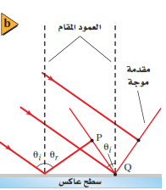
98
كتاب الطالب
قانون الانعكاس The Low of Reflection
النقاط التي تقع على مقدمة الموجة جميعها تنتشر بالسرعة نفسها فإنها ستقطع المسافة الكلية نفسها خلال الزمن نفسه، لذا تنعكس مقدمة الموجة كاملة عن السطح بزاوية مساوية لزاوية سقوطها
السطوح الملساء والسطوح الخشنة
السطح الأملس يسبب انعكاسا منتظًما؛ أي أن الأشعة الضوئية التي تسقط عليه متوازية تنعكس عنه متوازية أيضا.
التالي
الرئــــيسية
السابق

Slide 4
98
كتاب الطالب
السطح الخشن
يسبب انعكاسا غير منتظًم؛ أي أن الأشعة الضوئية التي تسقط عليه متوازية تنعكس عنه في زوايا متفرقة.
ملاحظات
ينطبق قانون الانعكاس على كل من السطحين الأملس والخشن
في حالة السطح الخشن تكون زاوية سقوط كل شعاع مساوية لزاوية انعكاسه.
وتكون الأعمدة المقامة على السطح عند مواقع سقوط الأشعة غير متوازية على المستوى المجهري؛ لذا لا يمكن أن تكون الأشعة المنعكسة متوازية.
التالي
الرئــــيسية
السابق

Slide 5
101
كتاب الطالب
الأجسام والصور في المرايا المستوية
المرايا المستوية
عبارة عن سطح مستو أملس (مصقول) ينعكس عنه الضوء انعكاسا منتظًما
الصور الوهمية
هي التي تتكون من التقاء امتدادات الأشعة الضوئية المنعكسة عن المرآة ولا يمكن جمعها على حاجز.
التالي
الرئــــيسية
السابق

Slide 6
102
كتاب الطالب
صفات الصور في المرايا المستوية
الصورة وهميةــ بعها يساوي بعد الجسم عن المرآة ــ معتدلة ــ معكوسة ــ مساوية للجسم
موقع الصورة وطولها
موقع الصورة التي تكونها مرآة مستوية d_{i} = -d_{o}
«بُعد الصورة عن المرآة المستوية يساوي سالب بُعد الجسم عنها، وإشارة السالب تدل على أن الصورة وهمية».
طول الصورة التي تكونها المرآة المستوية h_{i} = h_{o}
في المرآة المستوية يكون طول الصورة مساويًا لطول الجسم.
التالي
الرئــــيسية
السابق

Slide 7
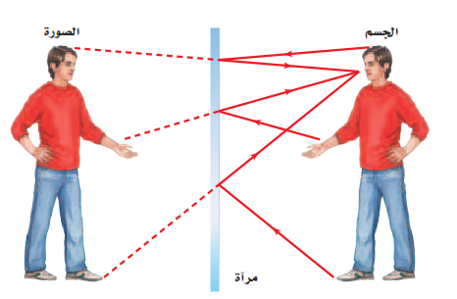
103
كتاب الطالب
اتجاه الصورة
تكون الصورة المستوية صورًا في اتجاه الجسم نفسه؛ أي تكون صورًا معتدلة.
تعمل المرآة على عكس صورة الشخص فقط بحيث تقابله في الاتجاه المعاكس له؛ أي أن المرآة تكون صورًا معكوسة جانبيًا.
التالي
الرئــــيسية
السابق

Slide 8
103
كتاب الطالب
الإجابـــــــة

Slide 9
103
كتاب الطالب
الإجابـــــــة

Slide 10
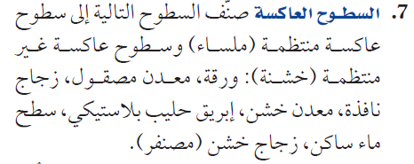
103
كتاب الطالب
الإجابـــــــة

Slide 11
103
كتاب الطالب
الإجابـــــــة

Slide 12
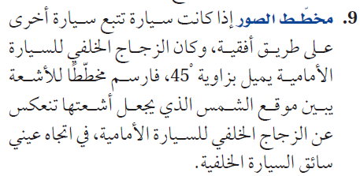
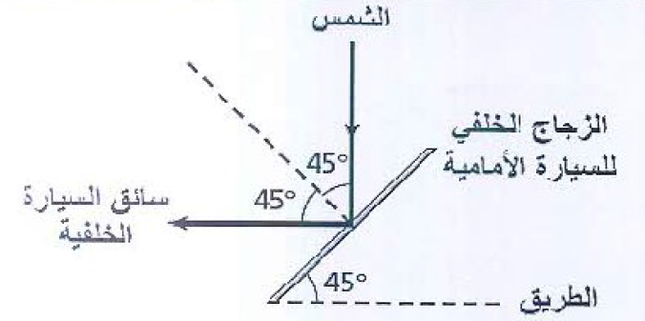
103
كتاب الطالب
الإجابـــــــة

Slide 13
103
كتاب الطالب
الإجابـــــــة

Slide 14
الفصل العاشر
الانعكاس و المرايا
الدرس الثاني
المرايا الكروية
104
كتاب الطالب

Slide 15
104
كتاب الطالب
المرايا المقعّرة Concave Mirrors
المرآة المقعرة
سطح عاكس، حوافه منحنية نحو المشاهد.
يبدو شكل المرآة الكروية المقعرة كأنه جزء مأخوذ من كرة جوفاء سطحها الداخلي عاكس للضوء
وللمرآة الكروية المقعرة المركز الهندسي نفسه، C، ونصف قطر التكور نفسه، r، الخاصين بالكرة المأخوذة منها
المحور الرئيس: وهو خط مستقيم متعامد مع سطح المرآة الذي يقسمها إلى نصفين.
قطب المرآة M : هي نقطة تقاطع المحور الرئيس مع سطح المرآة.
التالي
الرئــــيسية
السابق

Slide 16
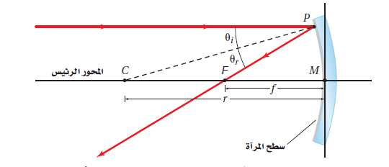
104
كتاب الطالب
البؤرة الأصلية للمرآة F
هي النقطة التي تتجمع فيها انعكاسات الأشعة المتوازية
الساقطة موازية للمحور الرئيس بعد انعكاسها عن المرآة.
وتقع البؤرة F في منتصف المسافة بين مركز التكور C والقطب M
البعد البؤري f:
فيمثل المسافة بين قطب المرآة وبؤرتها الأصلية،
ويعبر عنه على النحو التالي: f = r/2 ويكون البعد البؤري للمرآة المقعرةموجبا.
التالي
الرئــــيسية
السابق

Slide 17
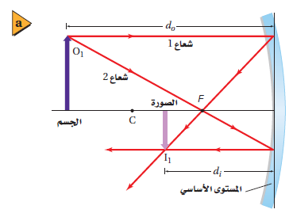
105
كتاب الطالب
الأشعة الساقطة موازية للمحور الرئيس تنعكس عن المرآة وتقطع المحور في البؤرة .
الطريقة الهندسية لتحديد موقع الصورة
يمكن استخدام مخطط الأشعة للكشف عن خصائص الصور التي تكونها المرايا المقعرة.
الصورة حقيقية: هي الصورة التي تتكون من التقاء الأشعة المنعكسة ويمكن جمعها على حاجز
إذا كان بعد الجسم do أكبر من ضعفي البعد البؤري f : تكوِّن المرآة الكروية المقعرة صورة حقيقية ومقلوبة ومصغرة للجسم.
التالي
الرئــــيسية
السابق

Slide 18
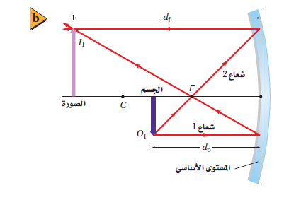
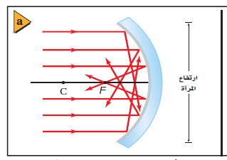
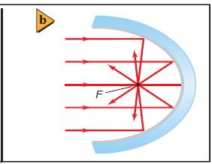
107
كتاب الطالب
إذا كان الجسم واقعا بين البؤرة F ومركز التكور C: فإن الصورة ستكون حقيقية مقلوبة مكبرة.
عيوب الصور الحقيقية في المرايا المقعرة
الزوغان (التشوه) الكروي: وهو ما يجعل الصورة تبدو غير واضحة ويكون في المرايا الكروية
المرآة المقعرة التي تكون على شكل قطع مكافئ لا تعاني من الزوغان الكروي.
التالي
الرئــــيسية
السابق

Slide 19
107
كتاب الطالب
الطريقة الرياضية لتحديد موقع الصورة
التكبير
التكبير للمرايا الكروية خاصية التكبير m، ويُقصد به كم مرة تكون الصورة أكبر من الجسم أو اصغر منه، والتكبير عمليًّا هو النسبة بين طول الصورة وطول الجسم، ويمكن استخدام هندسة تطابق المثلثات لكتابة هذه النسبة بدلالة كل من بُعد الجسم وبُعد الصورة.
التالي
الرئــــيسية
السابق

Slide 20
110
كتاب الطالب
الصور الوهمية في المرايا المقعرة
إذا وضع الجسم في البؤرة تماما كانت الأشعة المنعكسة جميعها متوازية، ومن ثم لا تتقاطع، لذا نقول إن الصورة تكونت في المالانهاية، ولا ترى صورة للجسم في هذه الحالة.
فالمرآة المقعرة تكوِّن صورة وهمية إذا وضع الجسم بين المرآة والبؤرة.
التالي
الرئــــيسية
السابق

Slide 21
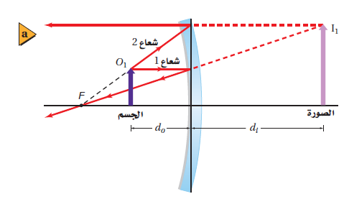
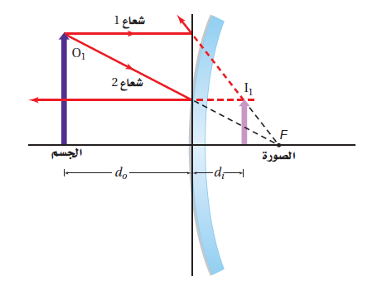
113
كتاب الطالب
المرايا المحدبة
المرآة المحدبة: سطح عاكس حوافه منحنية بعيدا عن المشاهد.
خصائص المرايا المحدبة: تكوّن المرايا المحدبة صورًا وهمية ومعتدلة ومصغرة.
التالي
الرئــــيسية
السابق

Slide 22
113
كتاب الطالب
الإجابـــــــة

Slide 23
113
كتاب الطالب
الإجابـــــــة

Slide 24
113
كتاب الطالب
الإجابـــــــة

Slide 25
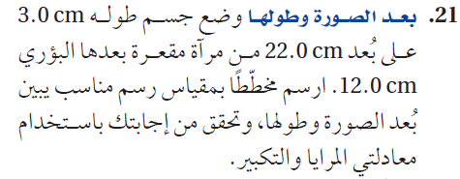
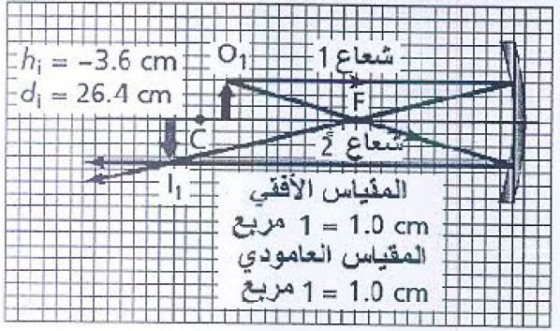
113
كتاب الطالب
الإجابـــــــة

Slide 26
113
كتاب الطالب
الإجابـــــــة

Slide 27
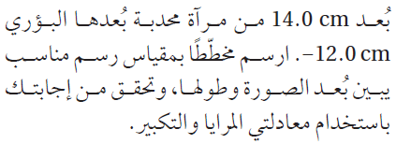
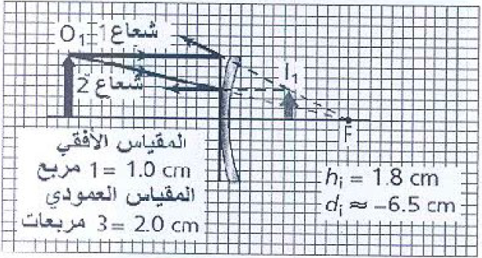
113
كتاب الطالب
الإجابـــــــة

Slide 28
113
كتاب الطالب
الإجابـــــــة

Slide 29
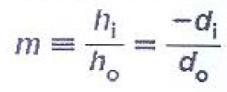
113
كتاب الطالب
الإجابـــــــة

Slide 30
113
كتاب الطالب
الإجابـــــــة

Slide 31
113
كتاب الطالب
الإجابـــــــة

Slide 32
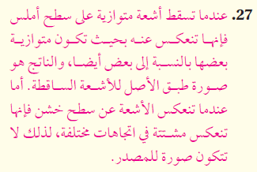
118
كتاب الطالب

Slide 33
118
كتاب الطالب

Slide 34
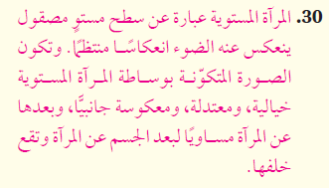
118
كتاب الطالب

Slide 35
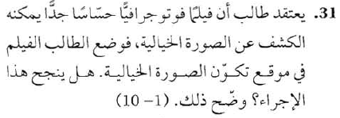
118
كتاب الطالب

Slide 36
118
كتاب الطالب

Slide 37
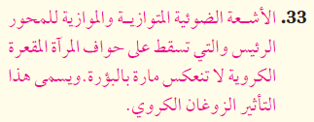
118
كتاب الطالب

Slide 38
118
كتاب الطالب

Slide 39
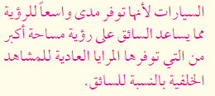
118
كتاب الطالب

Slide 40
118
كتاب الطالب

Slide 41
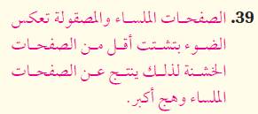
118
كتاب الطالب

Slide 42
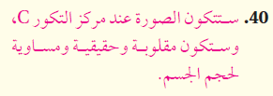
118
كتاب الطالب

Slide 43
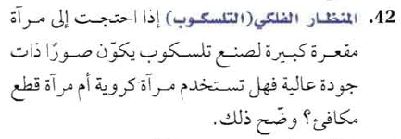
118
كتاب الطالب

Slide 44
118
كتاب الطالب

Slide 45
119
كتاب الطالب

Slide 46
119
كتاب الطالب

Slide 47
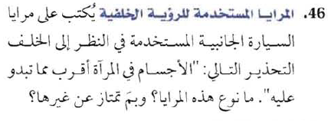
119
كتاب الطالب

Slide 48
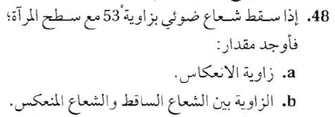
119
كتاب الطالب

Slide 49
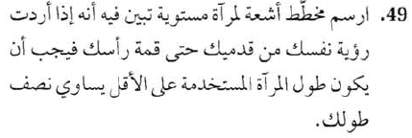
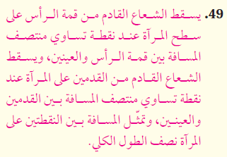
119
كتاب الطالب

Slide 50
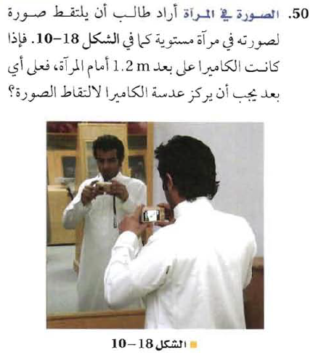
119
كتاب الطالب

Slide 51
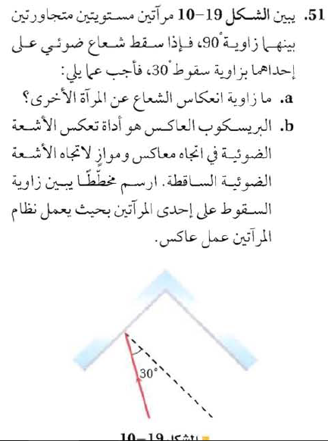
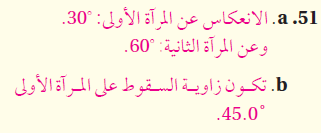
119
كتاب الطالب

Slide 52
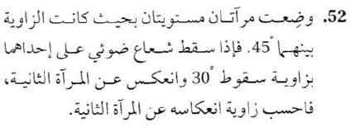
120
كتاب الطالب

Slide 53
120
كتاب الطالب

Slide 54
120
كتاب الطالب

Slide 55
120
كتاب الطالب

Slide 56
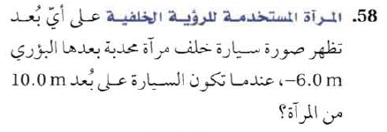
120
كتاب الطالب

Slide 57
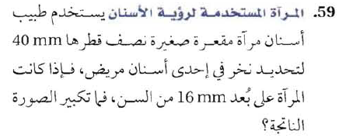
120
كتاب الطالب

Slide 58
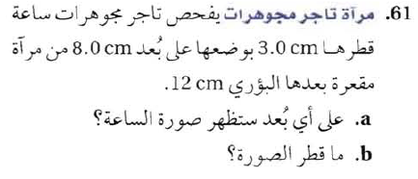
120
كتاب الطالب

Slide 59
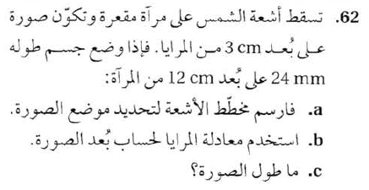
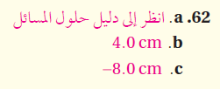
120
كتاب الطالب

Slide 60
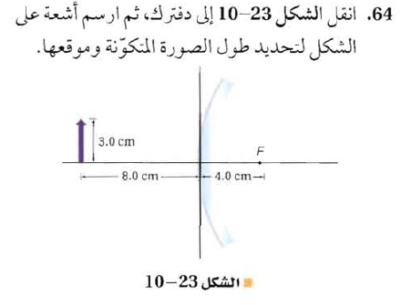
121
كتاب الطالب

Slide 61
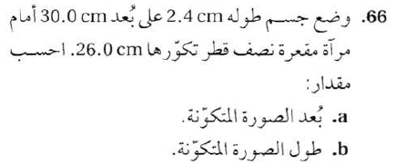
121
كتاب الطالب

Slide 62
121
كتاب الطالب

Slide 63
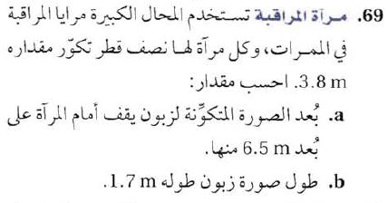
121
كتاب الطالب

Slide 64
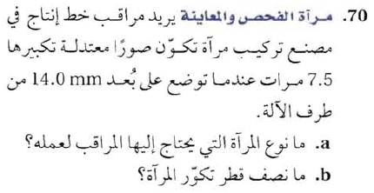
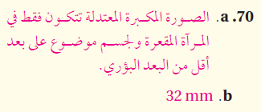
121
كتاب الطالب

Slide 65
121
كتاب الطالب

Slide 66
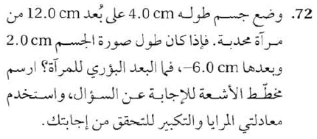
121
كتاب الطالب

Slide 67
122
كتاب الطالب

Slide 68
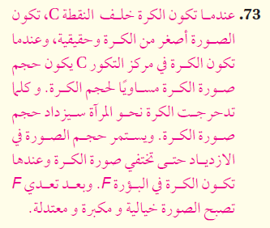
122
كتاب الطالب

Slide 69
122
كتاب الطالب

Slide 70
122
كتاب الطالب

Slide 71
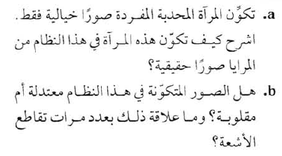
122
كتاب الطالب

Slide 72
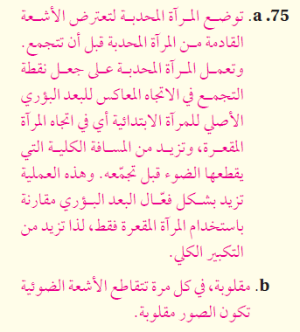
122
كتاب الطالب

Slide 73
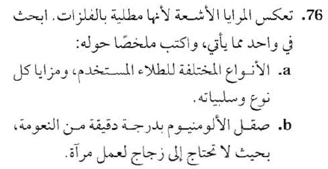
122
كتاب الطالب

Slide 74
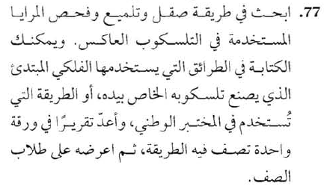
122
كتاب الطالب

Slide 75
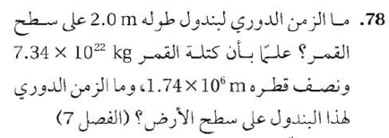
122
كتاب الطالب

Slide 76
122
كتاب الطالب

Slide 78
أولا
الاختبار المقنن

